Slide 1
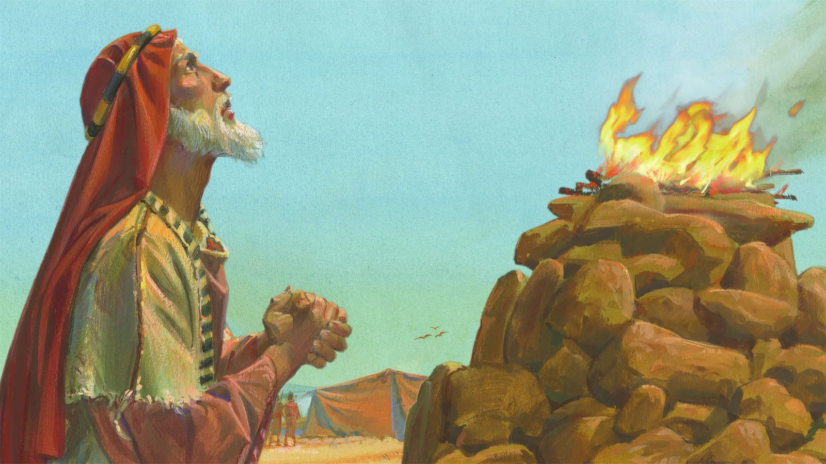
Pomirna žrtva praoca Jakova
Post 46,1-7

Slide 2
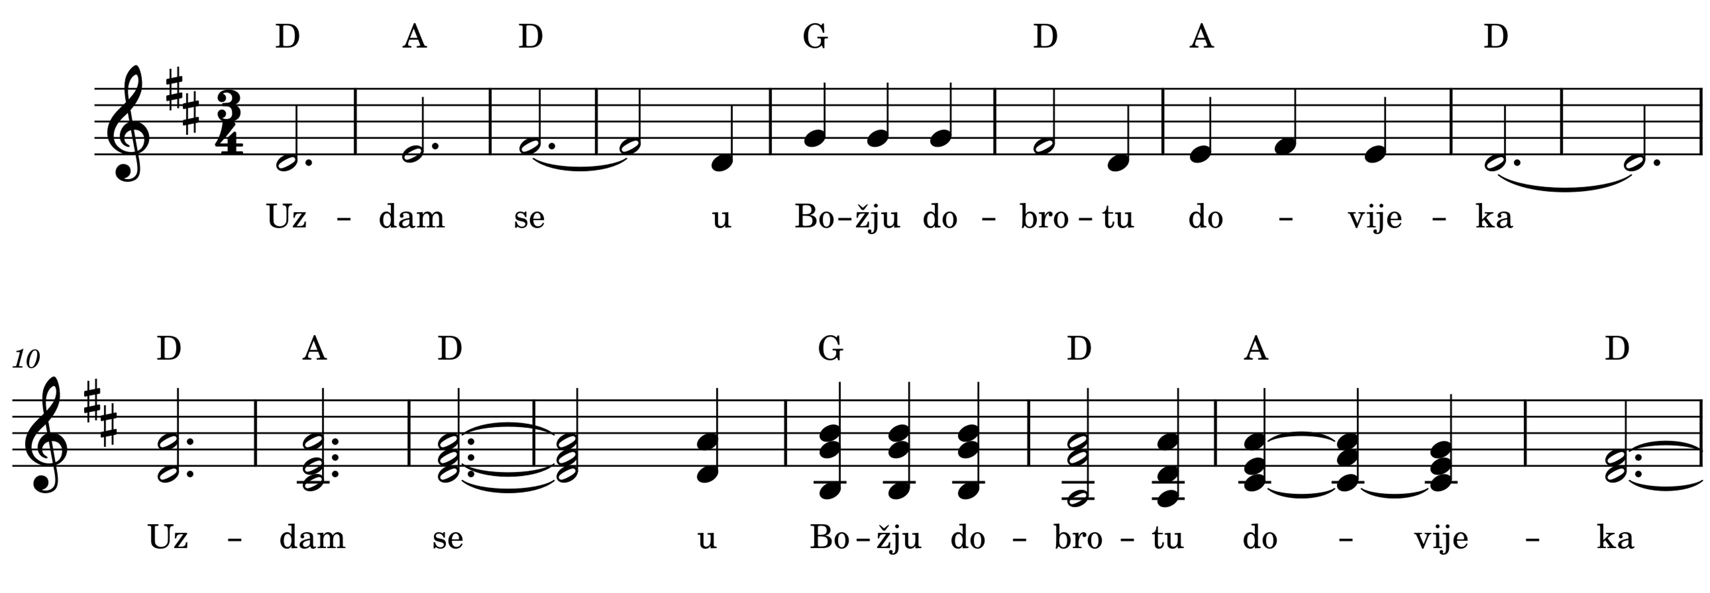
Uzdam se (Ps 52)

Slide 3
Pomirna žrtva praoca Jakova
Post 46,1-7

Slide 4
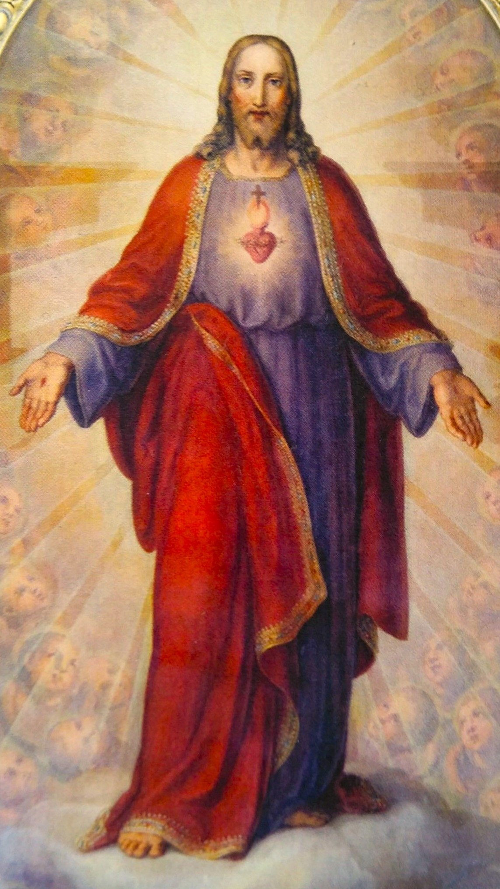
Učite se od mene! Duhovne vježbe u Svetoj godini
Opatija, 19. – 27. 5. 2025.

Slide 5
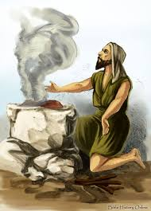
Moja pomirna žrtva
Gdje se meni Bog objavljuje?
Koliko sam usvojio isusovačku karizmu?
Kamo ja moram “sići”?

Slide 6
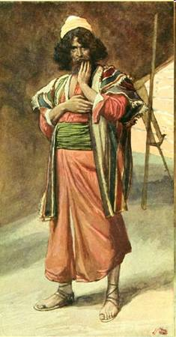
Povratak na izvore
Beer Šeba – granica (46,1)
Kao Abraham, kao apostoli
Žrtva Bogu Izakovu (46,1.3)
Ja sam Bog tvoga oca (46,3)
Sin Jakov i otac Izak:
Krađa blagoslova (Post 27)
Susret prije smrti u Hebronu
Jakov i Ezav pokapaju Izaka (35,27)

Slide 7
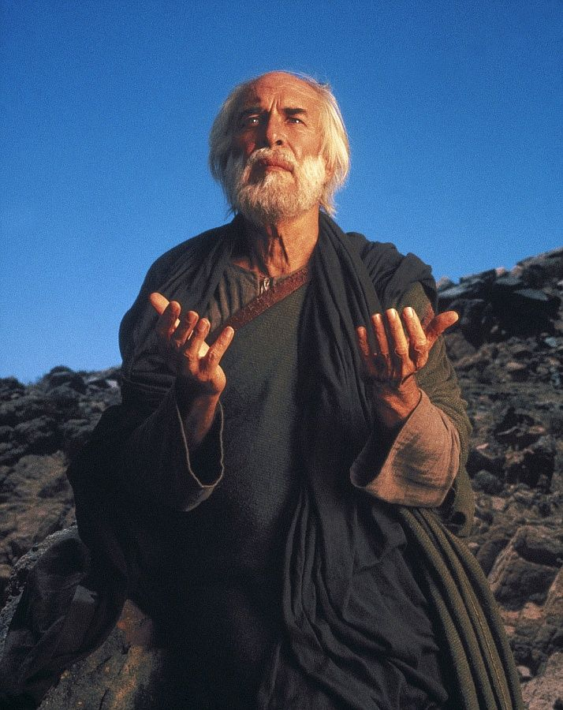
Jakov i njegov Bog
San: ljestve do neba (Post 28)
Borba s Bogom (Post 32)
Hula: Bog mi je pomogao (27,20)
U domovini: Bog potvrđuje blagoslov i ime (Post 35,9.10)
Otkriva se: El Šadaj (35,11 usp. 28,3)
Sada: “Evo me!”, prvi put
Bez “ako”, bez bitke, bez straha i zahtjeva za blagoslovom
U noćnim viđenjima – usp. Daniel

Slide 8
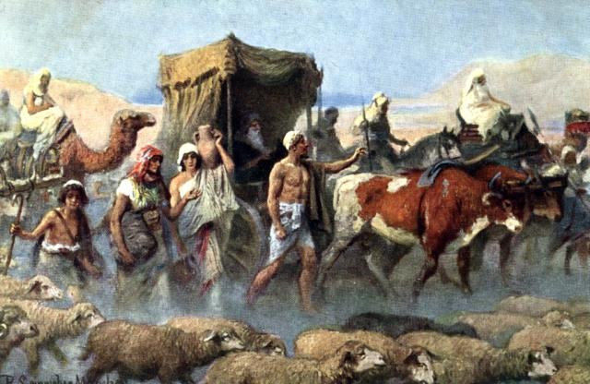
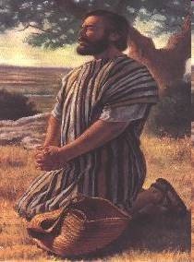
Jakovljevo zvanje
2x ime = obraćenje, zvanje
Život u Egiptu, do smrti
Bijeg, prijevare, velika obitelj, povratak i pomirenje
Jakove ⬄ Izrael (46,1.2)
Šimune, sine Ivanov (Iv 21)
“Ne boj se!” – ne općenito
Sići – teološka riječ
Sišao sam (Izl 3), siđe (34), Jona silazi (4x), Isus sama sebe ponizio (Fil 2)
Ići u Egipat – poslanje od Boga, blagoslov Faraonu

Slide 9
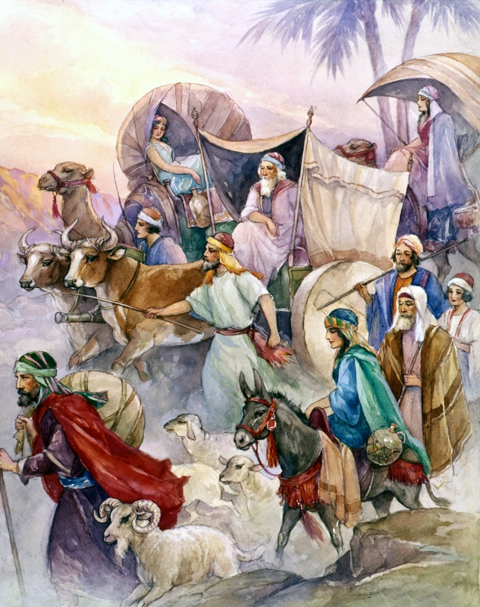
Dva razloga
Svrha: “velik narod” (46,3)
Božje djelo
Ispunjenje pra-zapovijedi (1,28)
Jakovu: “budi rodan!” (35,11)
Potomstvo: djeca, unučad (46,5.6)
Temelj hrabrosti:
S tobom – sići ću
I vratiti, vratit ću te (46,4)
Susret s Josipom – duh mu oživio kad vidi kola koja Josip šalje (45,27)

Slide 10
Moja pomirna žrtva
Gdje se meni Bog objavljuje?
Koliko sam usvojio isusovačku karizmu?
Kamo ja moram “sići”?

